Slide 1
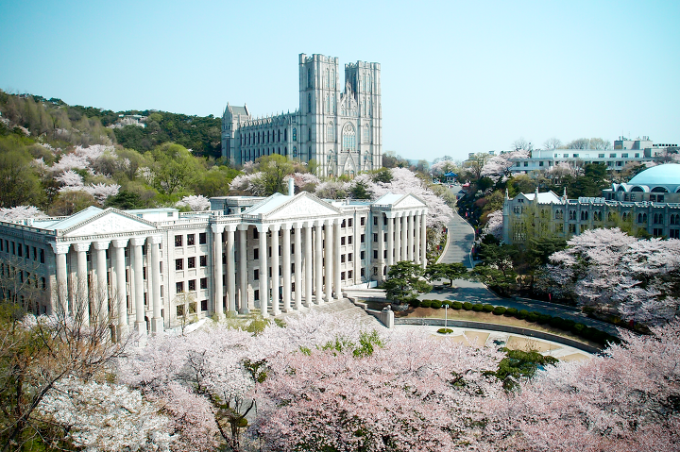
자료구조
Programming 1
2018102162 컴퓨터공학과 김다희

Slide 2
CONTENTS
1. 설계
3. 자료구조
4. Q&A
2. 기능

Slide 3
1.
설계

Slide 4
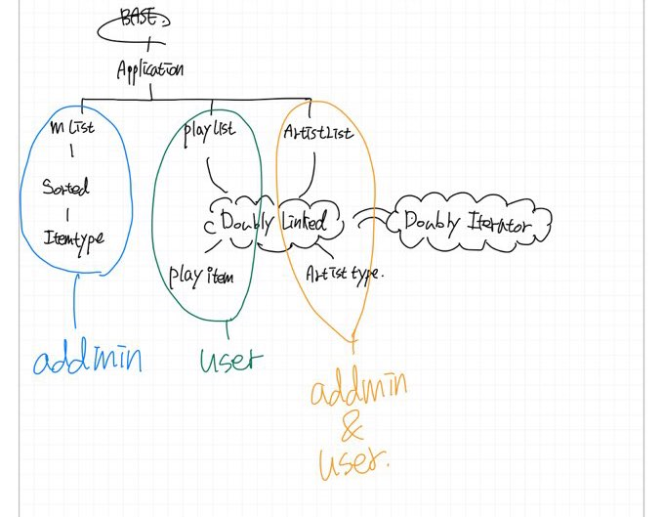
1. 설계

Slide 5
1.
2. 기능

Slide 6
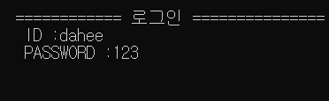
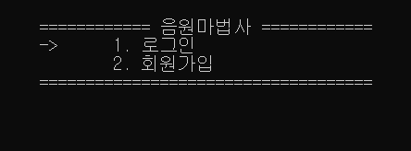
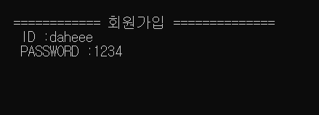
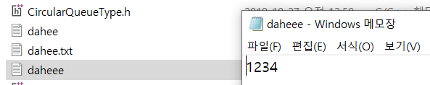
2. 기능

Slide 7
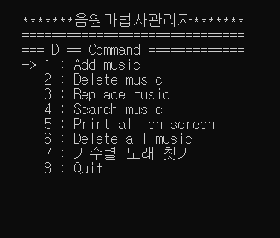
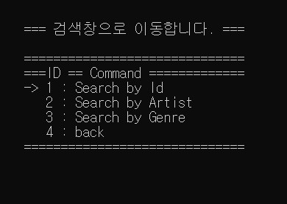
2. 기능
addmin

Slide 8
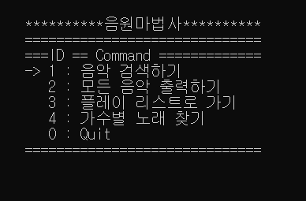
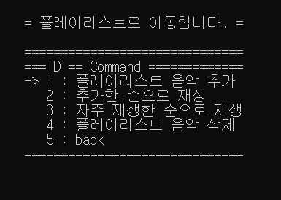
2. 기능
general

Slide 9
1.
3. 자료구조

Slide 10
3. 활동 결과
Sorted List
Doubly Sorted
Linked List
추후 수정 예정

Slide 11
1.
4. Q&A

